Slide 1
E2E Automation
Luis Vanegas

Slide 2
Que son Pruebas E2E?

Slide 3
Porqué Automatizamos Pruebas

Slide 4
Frameworks de Automatización E2E

Slide 5
Como se Automatiza las Pruebas E2E

Slide 6
Valor en el Negocio de las Pruebas E2E

Slide 7
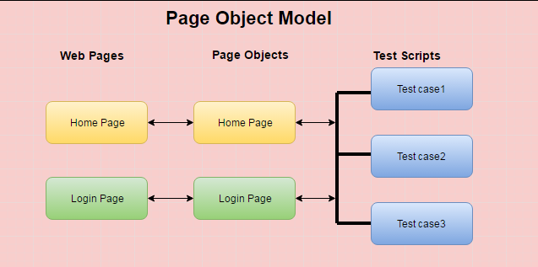
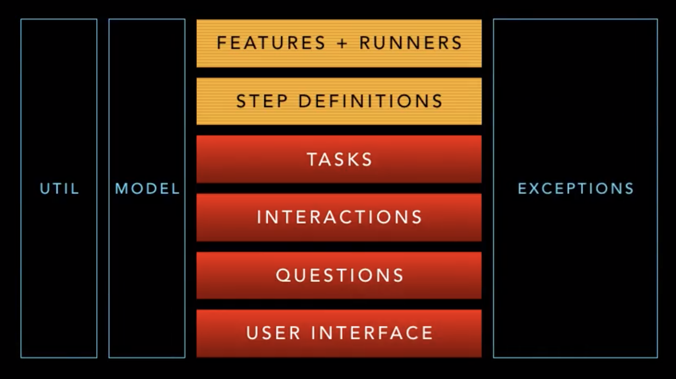
POM - Screenplay

